Slide 1


AYBÜ PSİKOLOJİ BÖLÜMÜ PSİ 401 BİTİRME ÇALIŞMASI
DERSİ EĞİTİMİ

Slide 2
Tüm alt alanlar (staj, makale, gönüllü toplum hizmeti) için çalışmaların teslimi güz
dönemi final döneminde Psikoloji Bölüm Başkanlığı odasına. yapılacaktır
(Belirlenecek gün ve saat aralığı daha sonra duyurulacak) Raporların/makalelerin
basılı hallerini teslim etmeden önce tüm öğrencilerin raporlarını/makalelerinin son hallerini ybubitirmeprojesi@gmail.com adresine göndermeleri gerekmektedir.
Çalışmaların teslimi imza karşılığı olacaktır; eğer sizin yerinize bir arkadaşınız teslim edecekse, o kişinin teslim edeceğine dair sizin tarafınızdan yazılmış imzalı bir
dilekçe sunmasını talep edeceğiz.
Staj ve gönüllü toplum hizmeti alt alanlarında bitirme projesi dersini
tamamlayanların; Bitirme Çalışması Teslim Belgesi (Teslim Senedi) ile raporlarını, günlüklerini, performans değerlendirme ve devam formlarını (bu ikisi ayrı ayrı ya da birlikte olabilir) sarı dosya zarfı içerisinde (ağzı açık bir şekilde) teslim etmeleri gerekmektedir.
Makale yazma alt alanında bitirme projesi dersini tamamlayanların ise; Bitirme
Çalışması Teslim Belgesi (Teslim Senedi), Makale Yazma Alt Alanı Etik ve İmza Formu ile makalelerini (iki kopya) sarı dosya zarfı içerisinde (ağzı açık bir şekilde) teslim etmeleri gerekmektedir.

Slide 3
Makale Yazma
Genel İlkeler
Öğrenciler danışmanlarının da onayını almak koşuluyla en fazla iki kişilik gruplar halinde çalışabilirler. Ancak her öğrencinin makalesini bireysel olarak yazması ve ayrı makaleler teslim etmesi zorunludur.
Öğrencinin yürüteceği çalışmayla ilgili AYBÜ Sosyal ve Beşeri Bilimler Etik Kuruluna yapacağı başvuru ve sürecin takibi öğrencinin
sorumluluğundadır.
Dönem sonunda, danışman tarafından yapılan makale değerlendirmesi dikkate alınarak öğrencinin notu belirlenecektir. Makaleler
organizasyon, dilin anlaşılırlığı, yazım kalitesi ve kullanılan kaynaklar dikkate alınarak değerlendirilecektir. Makalesi yetersiz bulunan ya da intihal yaptığı tespit edilen öğrenciler başarısız kabul edilecektir.
Makale Seçenekleri
  Derleme makalesi
  Görgül makale
  Proje raporu

Slide 4
Derleme Makalesi
İlgili literatürdeki çalışmaları derlemek üzere bir konu belirlenmesi,
Bu konu doğrultusunda ulusal ve uluslararası literatür taraması yapılması,
Literatür taraması kapsamında bulunan çalışmaların bulgular
doğrultusunda sınıflandırılması,
Sınıflandırma sonucu çalışmaları akıcı ve anlaşılır bir biçimde
özetlenerek yazılması,
Bu çalışmaların öğrencilerin kendi fikirleri doğrultusunda değerlendirilmesi,
Literatürde eksik kalan kısımların belirlenip yeni araştırma konusu önerilmesi gerekmektedir.

Slide 5
Görgül Makale

Slide 6
Giriş Bölümü
Değişkenler tanıtılır.
  Daha önce yapılan çalışmalardan örnekler verilerek bu değişkenlerin literatürdeki yeri vurgulanır.
Değişkenler arasında beklenen ilişkinin neden hipotez edildiği açıklanır.
  Benzer çalışmalardan örnekler verilir.
  Benzer çalışmalar yoksa çalışmadaki değişkenlerle ilişkili
olabilecek diğer değişkenlerin olduğu çalışmalardan örnekler verilir.
İlgili literatür anlatıldıktan sonra çalışmanın hipotezleri açıkça
belirtilir.
  Nasıl bir ilişki bekleniyor?
  İlişkinin yönü (+/-)

Slide 7
Yöntem Bölümü
Örneklem
  Katılımcılara nasıl ulaşıldığı
    YBÜ Psikoloji öğrencileri
    Çankaya Belediyesine bağlı Kadın Sığınma Evleri
  Katılımcıların yaş ve cinsiyet dağılımı
    Yüzde, ortalama, standart sapma
Ölçekler (?)
  Araştırmada kullanılan ölçeklerin tanıtılması
    Ölçeği ilk geliştiren makaleye atıf
    Ölçeğin uyarlamasını yapan makaleye atıf
    Geçerlik, güvenirlik
    Alt boyutların tanıtılması
    Örnek maddeler
  Araştırmada uygulanan test, deney, video, görüşme vb. ölçüm yöntemlerinin tanıtılması
    Daha önce kullanılan bir yöntemse, önceki çalışmalardan bahsedilmesi
    Yen geliştirilen bir yöntemse nasıl geliştirildiğinin anlatılması

Slide 8
İşlem
  Veri toplama aşamasında uygulanan her adımın açıkça belirtilmesi
    Ölçekler/deney nasıl uygulandı? Nerede uygulandı?
    Ölçeklerin doldurulması /deneyin uygulanması toplam kaç dakika sürüyor?

Slide 9
Bulgular Bölümü
Değişkenlerle ilgili betimleyici istatistiklerin raporlanması
Test edilen hipotezlerin desteklenip desteklenmediğinin raporlanması
– İlgili istatistiksel analiz sonuçlarının raporlanması
Tablo ve şekillerle bulguların daha kolay takip edilmesinin sağlanması

Slide 10
Tartışma bölümü
Bulguların istatistiksel veriler kullanmadan özetlenmesi
Bulguların literatür bağlamında açıklanması
  Literatürle bağlantılı bulgular örnek çalışmalarla desteklenir.
  Literatürle çelişen bulgular için olası açıklamalar yapılır.
    Örneklem, ölçekler gibi yöntemsel sebepler olabilir.
    Aracı başka bir değişkenin rolü olabilir.
    Bu açıklamalar yine mümkünse literatürle bağlantılı olmalıdır. Ayrıca kendi yorumlarınızdan da bahsedebilirsiniz.
Çalışmanın kısıtlılıklarından bahsedilmesi
Çalışmanın literatüre katkısı ve çıkarımlarından (uygulama alanına katkısı) bahsedilmesi

Slide 11
Proje Raporu
Öğrencilerin kendi yazıp sundukları ve ilgili alandaki kurumdan kabul gören bir projede çalışmaları,
Proje kapsamında literatür taraması yapmaları,
Proje sonucunda elde edilen bilgi ve verileri uygun şekilde raporlamaları ve literatür kapsamında
tartışmaları,
Görgül makalede bulunması gereken başlıklar doğrultusunda proje raporunu yazmaları gerekmektedir.

Slide 12


Staj Raporumu Nasıl Yazacağım?

Slide 13
“ Staj raporu, öğrencilerin Lisans Stajı süresince edindikleri mesleki bilgi ve deneyimleri lisans programında öğrenilen bilgiler çerçevesinde ele alacakları rapordur. ”
Staj Raporu
=
Teorik bilgi + Deneyimler & Gözlemler

Slide 14
Basit ama önemli kısım: Görünüm
“Öğrenciler, staj raporunu eğitim aldıkları dilde hazırlayacak ve raporu 12 punto (Times New Roman), çift aralık, standart (2.5 cm) marjinler kullanarak Word programında yazacaklardır.
Staj raporunun beklenen uzunluğu, kaynakça ve ekler dışında, 20-30 sayfa arasındadır. ”

Slide 15
Kısmen daha zor kısım: İçerik
Yönetici Özeti
Staj Yapılan Kurum
Stajın Amacı ve Kapsamı
Staj Deneyiminin, Lisans Programında
Öğrenilen Bilgiler Çerçevesinde Ele Alınması
Değerlendirme
Kaynakça
Ekler

Slide 16
Yakından Bakalım: Yönetici Özeti
“Staj raporunun 750-1000 kelimelik bir özeti”
Tüm alt başlıkları kapsamalı!

Slide 17
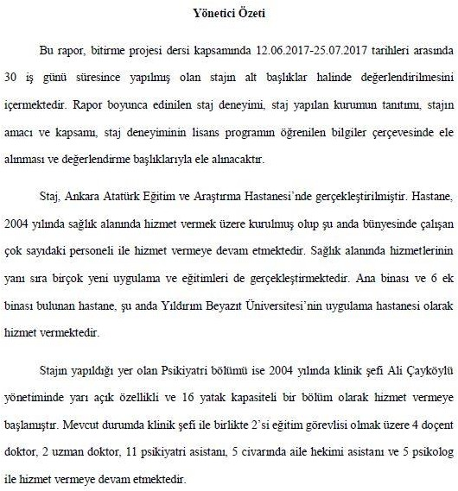

Slide 18
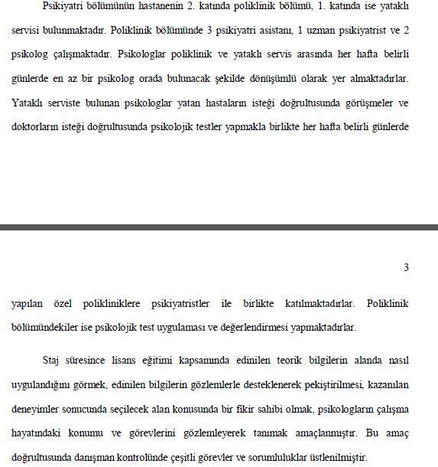

Slide 19
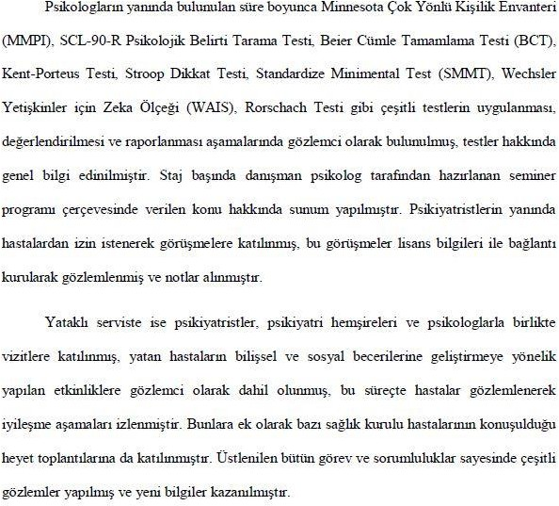

Slide 20
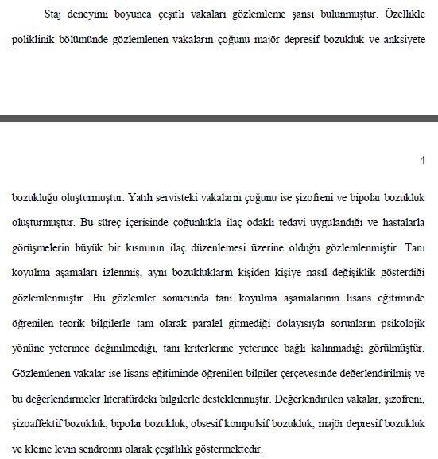

Slide 21
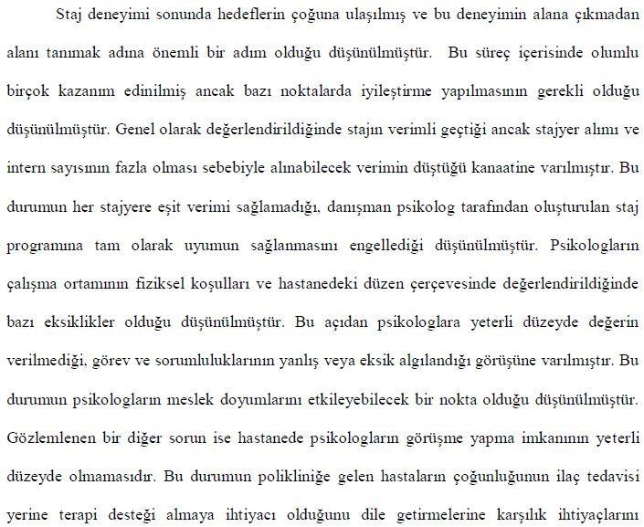

Slide 22
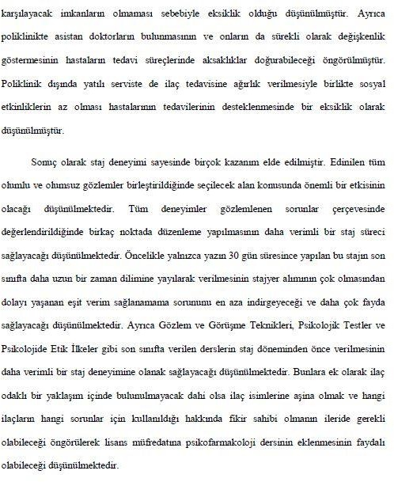

Slide 23
Yakından Bakalım: Staj Yapılan Kurum
“kurumun yapısı, hizmet verdiği sektör ve bu
sektör içerisindeki yeri, misyonu, büyüklüğü ve organizasyon şeması” Maksimum 3 sayfa.
Tarihçe, fiziksel yapı (kaç yataklı vb.), kurumda çalışan diğer kişiler ve görevleri, medus operandi…

Slide 24
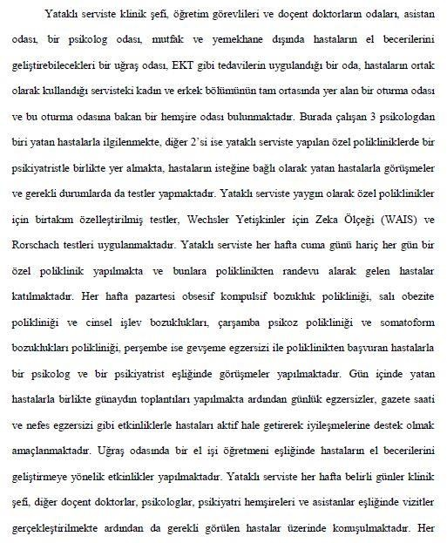

Slide 25
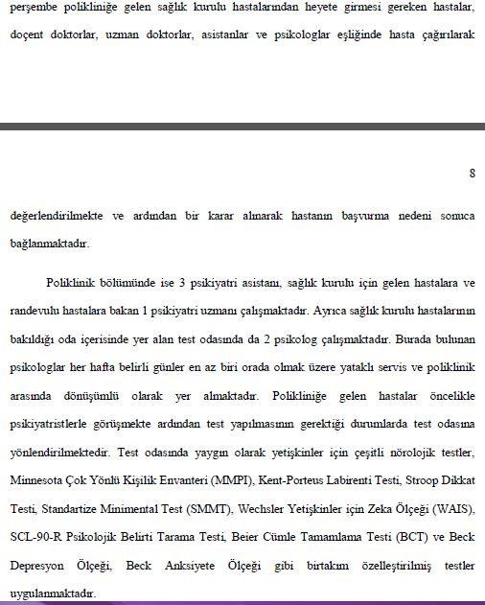

Slide 26
Yakından Bakalım: Stajın Amacı ve Kapsamı
“Öğrencinin Lisans Stajı süresince üstlendiği görev ve sorumluluklar” 2-4 sayfa
“Lisans stajının genel olarak amacı + sizin bu stajı yapmaktaki kişisel amacınız (ulaşabildiniz mi?, evetse nasıl?, hayırsa nasıl?, bunun size ve
geleceğinize etkisi ne?) + kurumdaki danışmanınızın size verdiği görevler”

Slide 27
Yakından Bakalım: Staj Deneyiminin Lisans Programında Öğrenilen Bilgiler Çerçevesinde Ele Alınması
,
Lisans programında kazanılan bilgilerin, öğrenilen kuram ve modellerin, staj süresince yapılan gözlemler ve kazanılan deneyimlerle ne oranda paralellikler gösterdiği, gözlenen farklılıklar ve nedenleri ele alınacaktır. Ayrıca, uygun olan durumlarda, staj-akademik bilgi entegrasyonunu yaparken kültürel faktörlerin gözlenen rolü, bu
konudaki tespit ve önleriler de yazılmalıdır. 10-15 sayfa

Slide 28

Yakından Bakalım: Staj Deneyiminin, Lisans
Programında Öğrenilen Bilgiler Çerçevesinde Ele Alınması
“Staj boyunca, derslerde öğrendiğimiz pek çok psikolojik bozukluğunu gözlemleme fırsatı
buldum……….. Fakat stajım sırasında fark ettim ki
her şey de derslerde öğrendiğimiz şekliyle
olmuyordu. Örneğin; derslerde bir kişinin bir bozukluk tanısı alması için gerekli belli sayıda
kriter olduğunu öğrenmemize rağmen doktorların sayıya çok da dikkat etmediğini gördüm. Eğer kişi kritik bir semptomla geldiyse semptom sayısına çok da dikkat edilmeksizin tanı konabiliyordu.”

Slide 29
Yakından Bakalım: Staj Deneyiminin, Lisans
Programında Öğrenilen Bilgiler Çerçevesinde Ele Alınması
“… Bunların yanında bozuklukların farklı kişilerde nasıl başka başka ortaya çıktığını fark ettim”
Örn. Klinik semptomların danışanların gündelik hayatına yansımasıyla; zorlantılarıyla ilgili gözlemleriniz.
Örn. x testini daha önce görmüş olmanın/olmamanın size sağladığı avantaj/dezavantajdan bahsedebilirsiniz.

Slide 30
Yakından Bakalım: Staj Deneyiminin, Lisans
Programında Öğrenilen Bilgiler Çerçevesinde Ele Alınması
“…İlk gördüğüm depresyon vakası bir maskeli depresyondu. Razali (2000) eğer belirtiler muğlaksa ve organik bir bozukluğa karşılık gelmiyorsa veya hasta
belirgin olan bozukluğu normalde ortadan kaldıran tedaviye yanıt vermiyorsa, maskeli depresyonun tanı olarak düşünülmesi gerektiğini belirtmiştir. Ayrıca, bu hastaların semptomlarının depresyonla ilişkisini kabul etmeyeceklerini ve aslında semptomlarını sahip
olduklarını düşündükleri bir organik hastalığa atfeceklerinden bahsetmiştir. Ancak benim gördüğüm hasta her şeyin farkındaydı. Tanısını biliyordu ve bu onun polikliniğe ilk ziyareti değildi….”

Slide 31
Yakından Bakalım: Staj Deneyiminin, Lisans
Programında Öğrenilen Bilgiler Çerçevesinde Ele Alınması
“…Yatılı serviste depresyon hastaları ilaç tedavisine yanıt vermediklerinde, doktorlar
EKT uygulama kararı veriyorlardı. EKT, bipolar
bozukluk hastalarına da uygulansa da benim bunu gözlemleme şansım olmadı. Ancak, Sienaert ve ark. (2009) çalışmasına göre, bipolar depresyon hastaları unipolar
depresyon hastalarına göre EKT ile daha hızlı bir klinik gelişme gösterme eğilimindedirler. ”

Slide 32
Yakından Bakalım: Staj Deneyiminin, Lisans
Programında Öğrenilen Bilgiler Çerçevesinde Ele Alınması
“Kadın servisinde bir bipolar bozukluk hastasıyla
karşılaştığımda, onun bir uyku bozukluğu sebebiyle orada bulunduğunu düşündüm.
Eğlenceli ve neşeliydi. Fakat sonrasında servise yeni geldiği zamanda başka bir hastaya
saldırdığını öğrendim. Doktorlar hastanın o dönem çok saldırgan ve sürekli küfür eder
halde olduğunu söylediklerinde çok şaşırdım.”

Slide 33
Yakından Bakalım: Staj Deneyiminin, Lisans
Programında Öğrenilen Bilgiler Çerçevesinde Ele Alınması
“Poliklinikte depresyon hastalarının görülme sıklığı yüksek olsa da, yatılı serviste bipolar bozukluk hastaları çoğunluktaydı.”
“Ek olarak, bazı bipolar bozukluk hastalarının halüsinasyonlar ve delüzyonlar olabildiğini
gördüm. Örneğin bir hasta hamile kalıp, İsa’yı doğuracağına inanıyordu. ”

Slide 34
Yakından Bakalım: Staj Deneyiminin, Lisans
Programında Öğrenilen Bilgiler Çerçevesinde Ele Alınması
(Agorafobi ile görülen panik bozukluktan bahsediyor)
“ Sorun belirtilerin abartılmasında ve bilişsel düzeyde olduğundan
tedavi yöntemi olarak BDT iyi seçim olabilir. Bu hastaların
terapilerinde, bilişsel terapi stratejilerinden gerçekliğin farkına varmalarını ve tutarsızlıkları görmelerini sağlama yöntemleri
kullanabilir. (Beck, 2008). Tekil tedaviler (Tek başına SSRI veya BDT) ile kombine tedavilerin (SSRI+ BDT) etkililiklerini karşılaştıran bir
araştırmanın sonuçları göstermektedir ki tüm tedaviler etkili olsa da kombine tedavi yalnızca BDT’den daha üstündür. Ancak SSRI tedavisinin diğer iki tedavinin etkililikleriyle farkı çok fazla değildir. (Apeldoorn, Hout, Mersch, Huisman, Slaap, Hale III, Visser, Dyck, & Boer, 2008).”

Slide 35
Yakından Bakalım: Staj Deneyiminin, Lisans
Programında Öğrenilen Bilgiler Çerçevesinde Ele Alınması
(OKB’den bahsediyor) “En sık karşılaşılan kompulsiyon temizlik ve
kontrol etmeydi. Hastanede çoğu hastanın semptomlarının kendileri için travmatik bir olaydan sonra ortaya çıktığını gözlemledim. Bir
hafta önce sağlıklı bir şekilde gördüğü bir akrabasının kaybından sonra tanrı, din, şeytan ve ölüm hakkında durmaksızın sorular sormaya başlayan bir kadın hastayı gördüğümde neden başka hastalar bu belirtileri göstermezken o bunları gösteriyor diye düşündüm. Türkiye örnekleminde yapılan bir çalışmaya göre (Yorulmaz, Gençöz, & Woody, 2009), dindar olmak bu örneklemde OKB için bir yatkınlık faktörüdür. Bu kadın da oldukça dindar ve
tanrıya inanmayan insanların varlığına bile katlanamadığını söyleyen
birisiydi. Ancak, bu yatkınlığa organik faktörler de sebep oluyor olabilir. Ortaya konmuştur ki, OKB hastaların hipofiz bezi hacminin çok daha düşüktür (Atmaca, et al., 2009). ”

Slide 36
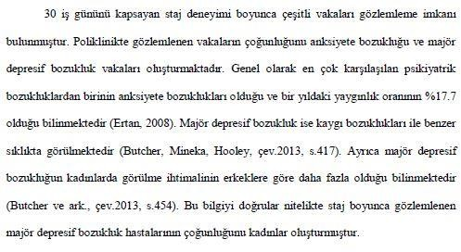

Slide 37
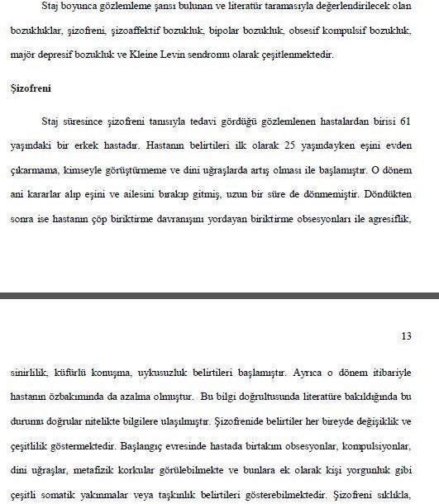

Slide 38
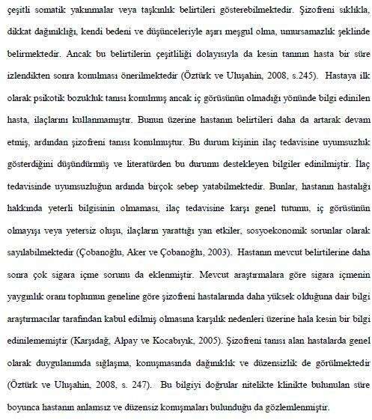

Slide 39
Yakından Bakalım: Değerlendirme
Stajın eleştirel bir yaklaşımla değerlendirilmesi.
Staj deneyiminden elde edilen kazanımlar, karşılaşılan sorunlar ve staj programı ile
akademik programa yönelik öneriler. 2-5 sayfa

Slide 40
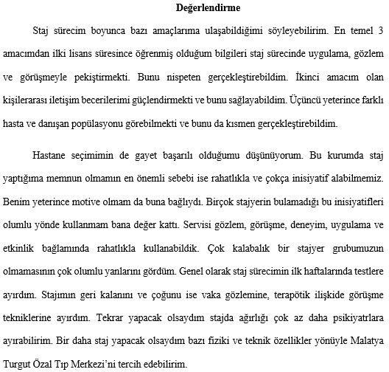

Slide 41
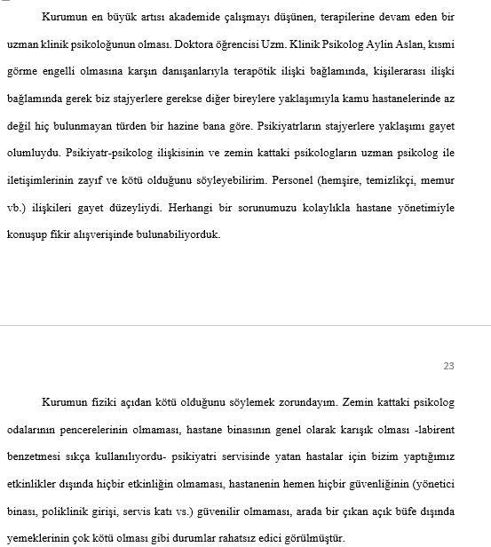

Slide 42
Yakından Bakalım: Kaynakça
rapor içinde kullanılan tüm kaynaklar (web sayfaları ve diğer internet tabanlı kaynaklar da dâhil olmak üzere), APA yazım kuralları dikkate alınarak
listelenmelidir. Ayrıca, metin içinde kullanılan tüm kaynaklara APA yazım kurallarına uygun bir
şekilde atıfta bulunulmalıdır. Yazım kurallarına uygun olmayan alıntılar ve atıflar olması
durumunda öğrencinin raporu geçersiz sayılır ve öğrenci dersten başarısız kabul edilir.

Slide 43
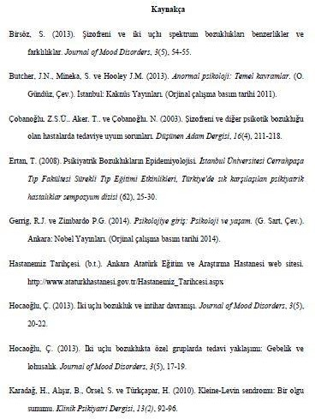

Slide 44
Yakından Bakalım: Ekler
Rapor içinde değinilen destekleyici materyaller (örgüt şeması, tablolar, şekiller, vb.) Ekler
bölümünde sunulmalıdır.
Staj Günlükleri!

Slide 45
Yaptığınız stajın veya gönüllü toplum hizmetinin size katkılarına yer verin.
Bu süreçte karşılaştığınız zorluklara, problemlere değinin.
Eğer bu stajı/çalışmayı yeniden yapıyor olsaydınız neleri değiştirirdiniz?
Bu stajın/çalışmanın eğitiminize yön vermesi anlamında değerlendirin.
Kişisel gelişiminize katkısı neler oldu?
Sizin bu staj/çalışma için önerileriniz neler olabilir? Bize geri bildirim verebilirsiniz.

Slide 46




